Slide 1

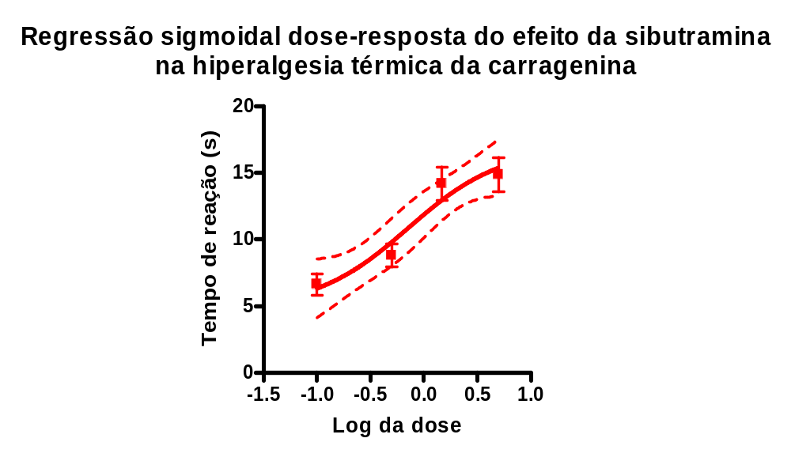
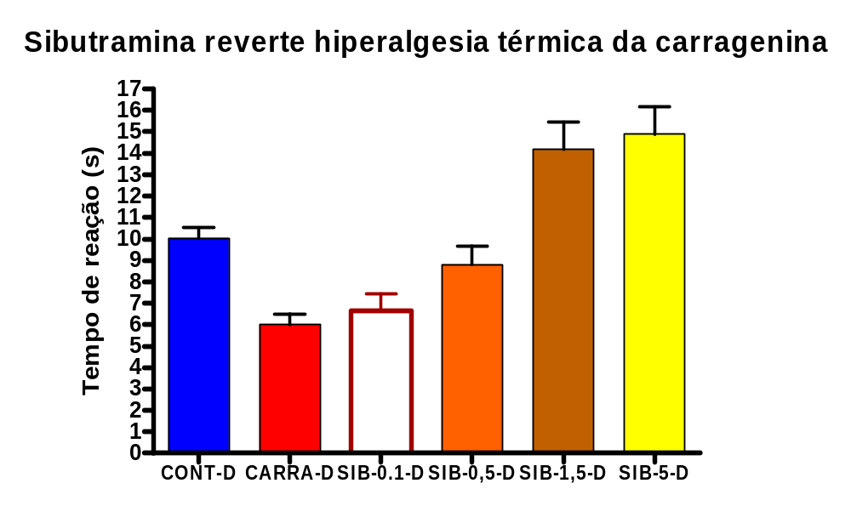
SIBUTRAMINA REVERTE HIPERALGESIA
TÉRMICA INDUZIDA POR CARRAGENINA
EM RATOS
CRUZ, GMP; SALES, MLAO; FIGUEIREDO, KS; FELIX, FHC; Laboratório de Farmacologia, Departamento de Biofisiologia, Faculdade de Medicina de Juazeiro do Norte, Juazeiro do Norte, Ceará.
Introdução
A sibutramina, um inibidor da recaptação de 5-HT, norepinefrina e um pouco dopamina, é utilizada como supressor do apetite no
tratamento da obesidade. A analgesia é um efeito de drogas antidepressivas com mecanismo de ação semelhante à sibutramina,
como a venlafaxina e a duloxetina (inibidores de recaptação dupla). Uma revisão sistemática indica que o efeito dos
antidepressivos tricíclicos e dos inibidores de recaptação dupla são equipotentes na dor crônica em seres humanos. A
possibilidade de que a sibutramina, apesar de não possuir efeito antidepressivo, demonstre efeito analgésico é suportada por
pelo menos um trabalho realizado em modelo de dor em animais e um relato em seres humanos. É possível que o uso da
sibutramina como analgésico em dor crônica se correlacione com benefício adicional devido a seu efeito anorexígeno, uma vez
que recentemente mostrou-se associação entre obesidade e dor crônica e risco cardiovascular nestes pacientes.
Objetivos
Caracterizar em modelo animal o efeito analgésico agudo da sibutramina na hiperalgesia térmica, pesquisando a relação dose
resposta
Material e métodos
Utilizamos 50 ratos Wistar do sexo feminino, divididos em 5 grupos, cada um com 10 animais. Os animais foramprétratados com
sibutramina nas doses de 0,1, 0,5, 1,5 e 5 mg/kg. Usamos o modelo de hiperalgesia térmica de Hargreaves (ref?). Os animais
foram mantidos em jejum durante 4 horas, administrando-se o tratamento por via oral após esse período, e inoculando-se o
estímulo inflamatório (carragenina 1mg) na pata direita, ao mesmo tempo. Após 2 h foram submetidos ao estímulo térmico,
medindo-se o tempo de reação em segundos. Vinte animais foram previamente testados sem estímulo inflamatório, constituindo o
controle negativo. Dez animais receberam apenas estímulo inflamatório e não foram tratados (controle).
Resultados
A sibutramina, nas doses de 0,1, 0,5, 1,5 e 5 mg/kg. mostrou um efeito estatisticamente significante (p< 0,01) de reversão
de hiperalgesia térmica nos animais, com um tempo médio (±EPM) de resposta de 6,64 (±X,X), 8,8 (±0,9), 14,2 (±1,3) e
14,8 (±1,3) segundos, respectivamente. O tempo médio de resposta do grupo controle foi de 6(±0,5) segundos enquanto
no controle negativo foi de 10(±0,5) segundos. Os resultados mostraram haver uma relação dose-resposta. A regressão
sigmoidal do tempo de reação (segundos) com o logarítimo da dose de sibutramina (mg/kg) obteve uma curva com R2 =
0,94 e EC50 = 0,72mg/kg (IC95% = 0,16 – 3,22).
Gráfico 1: sibutramina inibe de forma dose-dependente a hiperalgesia térmica induzida pela injeção de carragenina (0,1ml de
1mg/ml) na região plantar da pata direita de ratas Wistar – teste plantar (Hargreaves et al); p < 0,001 (sibutramina 5mg/kg e
controle sem tratamento nem estímulo hiperalgésico); p < 0,001 (sibutramina 1,5mg/kg e controle sem tratamento nem estímulo
hiperalgésico) e p < 0,05 (sibutramina 0,5mg/kg) em relação ao controle positivo com carragenina (sem tratamento); n = 20 no
controle, n = 10 nos demais grupos; resultado em segundos (tempo de reação ao estímulo térmico).
Gráfico 2: Curva dose-resposta obtida a partir da regressão sigmoidal dos resultados da sibutramina no modelo de Hargreaves
(mostrados em forma de tempo de reação em segundos), mostrando curva (linha cheia) e intervalo de confiança 95% (linhas
tracejadas). EC50 = 0,72 mg/kg (0,16 – 3,22); levando em consideração apenas as médias, não os desvios, R2 = 0,94 e os dados
ajustam-se significantemente ao modelo (p = 1,0 para desvio do modelo).
Conclusão
A sibutramina mostrou efeito analgésico no modelo de hiperalgesia térmica em ratos, que até a dose de 50 mg/kg mostra uma
relação log da dose-resposta sigmoidal.
Referências Bibliográficas
Davis J.L Use of sibutramine hydrochloride monohydrate in the treatment of the painful peripheral neuropathy of diabetes.
Diabetes care, 23(10):1594, 2000.
Finer, N. Sibutramine : its mode of action and efficacy. International Journal of Obesity, 26(Suppl 4):S29-S33, 2002.
Brown M.; Bing C.; King P.; Pickavance L.; Heal D.; Wilding J. Sibutramine reduces feeding, body fat and improves insulin
resistance in dietary-obese male Wistar rats independently of hypothalamic neuropeptide Y. British journal of Pharmacology,
132:1898-1904, 2001.
Hardman J. G; Limbrid L.E; Goodman A. As bases farmacológicas da terapêutica, p. 1530, 2004,10 Ed.

